Slide 1
Estrategias de predicción en series temporales para el par BTCUSDT
Andres Salinas
Stella Vilca

Slide 2
Estrategias de predicción en series temporales
El objetivo es predecir el valor del Bitcoin utilizando los modelos ARIMA y Prophet y comparar los resultados
Datos reales obtenidos utilizando la API de Binance
Conceptos de Series temporales
ARIMA
Comparar los resultados

Slide 3
Series temporales
Una serie temporal es un conjunto de observaciones ordenadas cronológicamente a lo largo del tiempo.
Componentes:
  Tendencia: Direccion puede ser ascendente, descendente o constante.
  Estacionalidad: patrones recurrentes o ciclos que se repiten a intervalos regulares.
  Ciclos: Pueden abarcar períodos más largos y no seguir un patrón tan regular como la estacionalidad.
  Ruido: También conocido como error o residuo, el ruido representa la variabilidad no explicada por la tendencia, estacionalidad o ciclos.

Slide 4
Otra caracteristica: La Estacionariedad
Una serie es estacionaria cuando la media y la varianza se mantienen constantes a lo largo del tiempo.
  Simplificación del Modelado
  Aplicación de Métodos Estadísticos
  Estabilidad en el Tiempo
  Supresión de Efectos Externos

Slide 5
Augmented Dickey-Fuller (ADF) test
Evalua la presencia de raíces unitarias en una serie temporal univariada. Las raíces unitarias indican la falta de estacionariedad en la serie, lo que significa que las propiedades estadísticas de la serie cambian con el tiempo.
Hipótesis Nula (H0): La hipótesis nula del ADF test es que la serie temporal tiene una raíz unitaria, es decir, no es estacionaria. En cambio, la hipótesis alternativa sugiere que la serie es estacionaria.

Slide 6
Modelo ARIMA
Es un modelo autoregresivo integrado de media móvil
  ARIMA (p,d,q)
  Pasos
      Evaluar si la serie de tiempo es estacionaria
      Identificar p y q
      Ajustar el modelo
      Validar el modelo
      Predecir

Slide 7
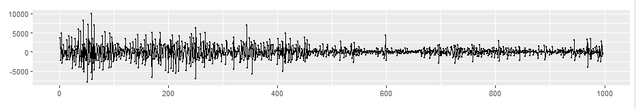
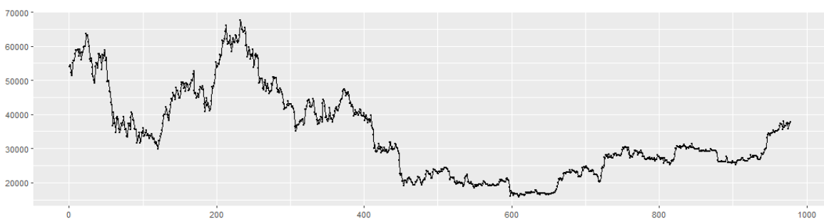
Evaluar si la serie es estacionaria
Test Aumentado de Dickey Fuller
      H0: Existe raíz unitaria, entonces la serie no es estacionaria.
      H1: No existe raíz unitaria, entonces la serie es estacionaria.
          p-valor < nivel de significancia, la serie es estacionaria
  Diferenciación
  Valor d: orden de integración o diferenciación

Slide 8
Identificar los valores de p y q
Función de autocorrelación (ACF)
Mide la correlación entre dos variables separadas por k períodos
Define el valor de q
  Función parcial de autocorrelación (ACF)
  Mide la correlación entre dos variables separadas por k períodos cuando no se considera la depedencia creada por los retardos intermedios entre ambas variables
  Define el valor de p

Slide 9
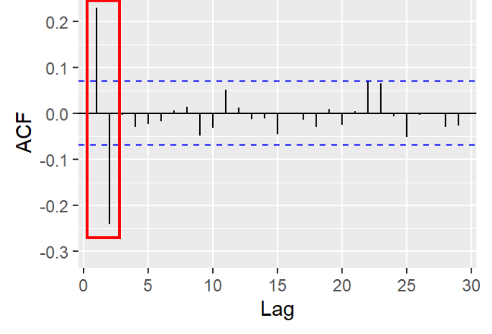
Gráfico ACF / valor de q

Slide 10
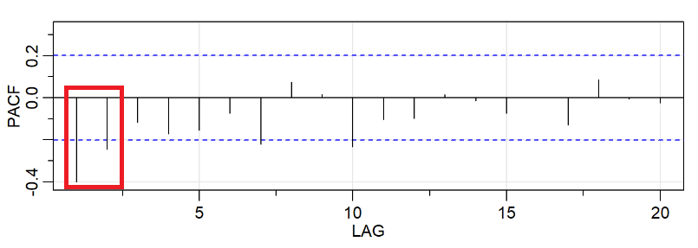
Gráfico PACF / valor de p

Slide 11
Ajustar el modelo
  Ajustar el modelo utilizando los valores de p,d y q
  En R
      arima del paquete y librería forecast
      Otra opción: auto.arima del paquete y librería forecast

Slide 12
Validar el modelo Arima
Residuos
    Media cero
    Varianza constante
    No deben estar autocorrelacionados
    Distribución normal
  Test de Ljung-Box
      H0: las autocorrelaciones son indenpedientes
      H1: las autocorrelaciones no son indenpedientes
          p-valor > nivel de significancia
  Test de Shapiro-Wilks
      H0: la distribución es normal
      H1: la distribución no es normal
          p-valor < nivel de significancia

Slide 13
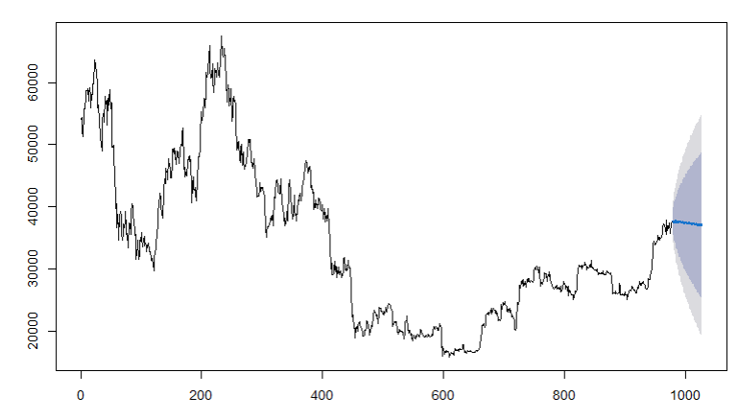
Predecir
Pronosticar en términos probabilísticos los valores futuros de la serie de tiempo

